Slide 1


Bài 3: NIỀM VUI CỦA BI VÀ BỐNG
  Tiết 1

Slide 2
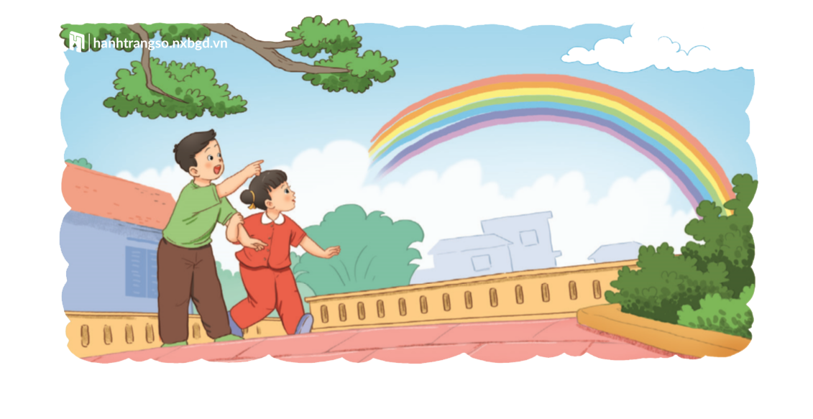

NIỀM VUI CỦA BI VÀ BỐNG
1. Bức tranh dưới đây vẽ những gì?
2. Đoán xem hai bạn nhỏ nói gì với nhau?

Slide 3
LUYỆN ĐỌC TỪ KHÓ
hũ vàng
bỗng nhiên
biến mất

Slide 4
NIỀM VUI CỦA BI VÀ BỐNG
1
Khi cơn mưa vừa dứt, hai anh em Bi và Bống chợt thấy cầu vồng.
Cầu vồng kìa! Em nhìn xem. Đẹp quá!
Bi chỉ lên bầu trời và nói tiếp:
Anh nghe nói dưới chân cầu vồng có bảy hũ vàng đấy.
Bống hưởng ứng:
Lát nữa mình sẽ đi lấy về nhé! Có vàng rồi, em sẽ mua nhiều búp bê và quần áo đẹp.
2
Còn anh sẽ mua một con ngựa hồng và một cái ô tô.
Bỗng nhiên, cầu vồng biến mất. Bi cười:
Em ơi! Anh đùa đấy! Ở đó không có vàng đâu.
Bống vui vẻ:
Thế ạ? Nếu vậy, em sẽ lấy bút màu để vẽ tặng anh ngựa hồng và ô tô.
Còn anh sẽ vẽ tặng em nhiều búp bê và quần áo đủ các màu sắc.
3
Không có bảy hũ vàng dưới chân cầu vồng, hai anh em vẫn cười vui vẻ.
(Theo 108 truyện mẹ kể con nghe)

Slide 5
LUYỆN ĐỌC CÂU KHÓ
- Anh nghe nói dưới chân cầu vồng có bảy hũ vàng đấy.

Slide 6
LUYỆN ĐỌC CÂU KHÓ
- Còn anh sẽ mua một con ngựa hồng và một cái ô tô.

Slide 7
LUYỆN ĐỌC CÂU KHÓ
- Thế ạ? Nếu vậy, em sẽ lấy bút màu để vẽ tặng anh ngựa hồng và ô tô.

Slide 8
LUYỆN ĐỌC CÂU KHÓ
- Còn anh sẽ vẽ tặng em nhiều búp bê và quần áo đủ các màu sắc.

Slide 9
GIẢI NGHĨA TỪ
Cầu vồng
Hũ: bình sành sứ (thủy tinh,…) loại nhỏ, ở giữa phình ra, nhỏ dần về đáy, dùng để đựng.

